Slide 1


Analyse des avis clients pour améliorer la relation client
En tant qu'équipe data d'une grande enseigne de magasins de sport, nous avons été sollicités pour analyser les avis des clients afin d'améliorer la relation client. À l'aide d'un jeu de données de commentaires, nous allons identifier les principaux points de mécontentement et les produits les plus critiqués, dans le but d'entreprendre des actions ciblées pour transformer les détracteurs en clients promoteurs.

Slide 2
Identifier les produits les plus critiqués
Analyse des commentaires négatifs
Produits les plus critiqués
Analyse par catégorie
Nous irons plus loin en analysant les commentaires négatifs par catégorie de produits. Cela nous aidera à identifier les domaines spécifiques où les clients rencontrent le plus de problèmes et à cibler nos efforts d'amélioration de manière plus précise.
Nous commencerons par analyser en détail les commentaires négatifs afin d'identifier les principaux points de mécontentement des clients. Cela nous permettra de comprendre les raisons qui poussent ces clients à être insatisfaits et de cibler les domaines à améliorer en priorité.
Nous classerons ensuite les produits en fonction du nombre d'avis négatifs reçus. Cela nous permettra de déterminer quels sont les produits qui posent le plus de problèmes et qui nécessitent une attention particulière pour améliorer la satisfaction client.

Slide 3
Comprendre les raisons du mécontentement
1
Qualité des produits
2
Service client
Les clients semblent insatisfaits de la qualité de certains produits, avec des problèmes de durabilité, de fiabilité ou de performance. Il sera essentiel d'analyser ces commentaires en détail pour identifier les causes spécifiques et trouver des solutions.
De nombreux clients se plaignent également du service client, que ce soit en magasin ou lors des échanges et retours. Il faudra examiner ces aspects pour améliorer l'expérience globale des clients.
3
Problèmes de commande
4
Rapport qualité-prix
Certains commentaires négatifs concernent également des problèmes liés aux commandes, comme des délais de livraison trop longs ou des produits manquants. Il sera important de se pencher sur ces aspects logistiques.
Enfin, plusieurs clients estiment que le rapport qualité-prix n'est pas satisfaisant. Cela nous aidera à revoir nos stratégies tarifaires et nos offres pour mieux correspondre aux attentes des consommateurs.

Slide 4
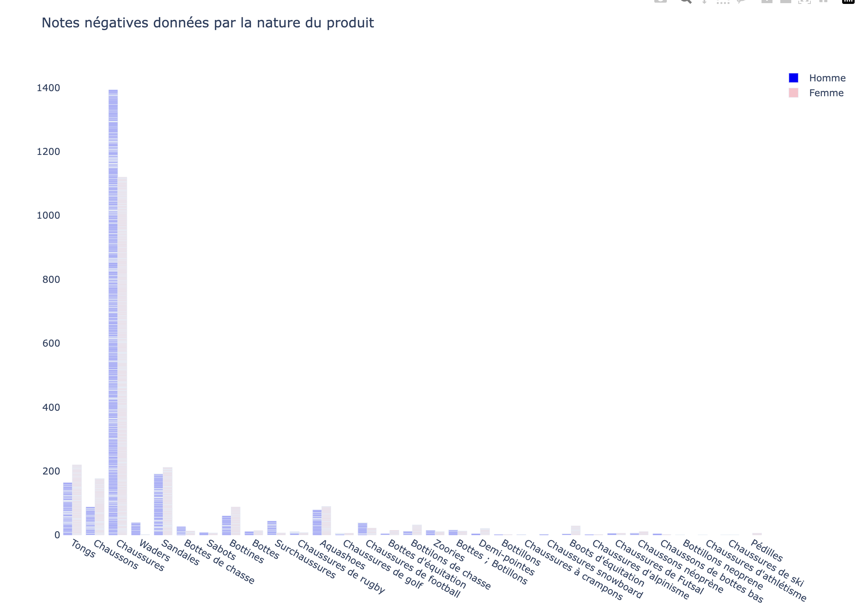

Slide 5
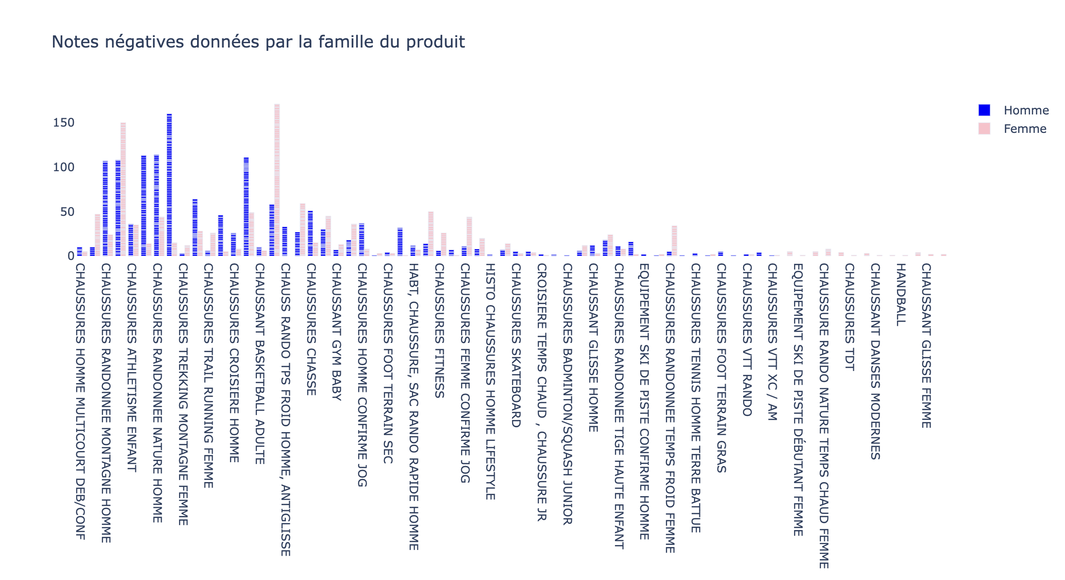

Slide 6
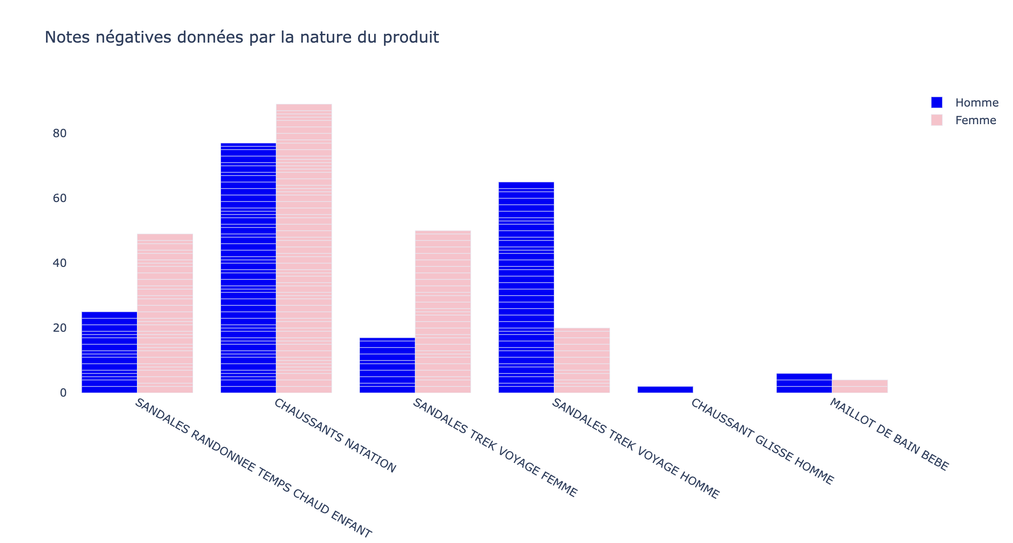

Slide 7
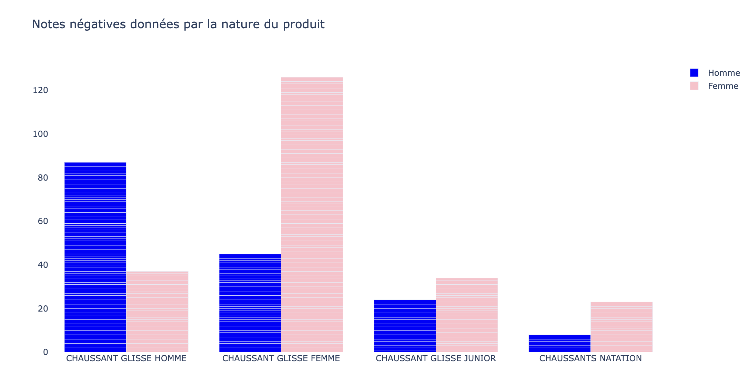

Slide 8
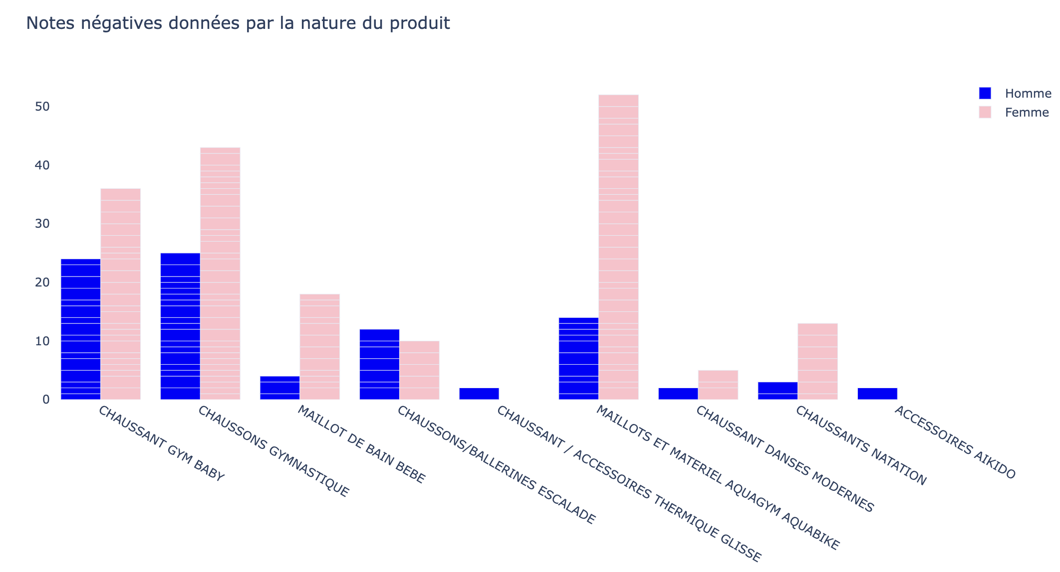

Slide 9

Transformation des détracteurs en promoteurs
1
Engagement
Dans un premier temps, nous contacterons directement les clients les plus mécontents pour comprendre leurs problèmes et les écouter attentivement. Cela nous permettra de montrer notre engagement à améliorer leur expérience.
2
Résolution des problèmes
Nous mettrons tout en œuvre pour résoudre rapidement les problèmes identifiés, que ce soit au niveau des produits, du service client ou de la logistique. Cela démontrera notre volonté d'agir concrètement pour satisfaire nos clients.
3
Suivi et fidélisation
Enfin, nous garderons un contact régulier avec ces clients pour nous assurer de leur satisfaction et fidéliser ceux qui étaient à l'origine des détracteurs. Ainsi, nous pourrons les transformer en promoteurs de notre enseigne.

Slide 10
Mettre en place des actions d'amélioration
Qualité des produits
Service client
Nous identifierons les causes des problèmes de qualité et mettrons en place des actions correctives, comme des améliorations de la conception, de la production ou des tests de contrôle plus rigoureux.
Nous renforcerons la formation de nos équipes en magasin et dans les services après-vente pour améliorer l'accueil, l'écoute et la résolution des problèmes des clients.
Logistique
Offres et prix
Nous optimiserons nos processus logistiques pour réduire les délais de livraison et les ruptures de stock, afin de proposer une expérience d'achat plus fluide et satisfaisante.
Nous reverra notre grille tarifaire et nos gammes de produits pour offrir un meilleur rapport qualité-prix, en adéquation avec les attentes de nos clients.

Slide 11




Suivre et mesurer les résultats
Satisfaction client
Taux de retour
Délais de livraison
Fidélisation
Nous suivrons attentivement l'évolution de la satisfaction globale de nos clients, en analysant les indicateurs clés comme le taux de recommandation et le nombre d'avis négatifs.
Nous mesurerons également la baisse du taux de retour des produits, un signe tangible de l'amélioration de la qualité et de la fiabilité de nos offres.
Enfin, nous suivrons de près les délais de livraison pour nous assurer que nos efforts logistiques se traduisent bien par une expérience d'achat plus fluide pour nos clients.
À terme, nous viserons une hausse du taux de fidélisation, signe que nos actions ont permis de transformer les détracteurs en véritables promoteurs de notre enseigne.

Slide 12

Conclusion
En analysant en détail les commentaires négatifs de nos clients, nous avons pu identifier les principaux points de mécontentement et les produits les plus critiqués. Cela nous a permis de mettre en place des actions ciblées pour améliorer la qualité des produits, le service client et l'expérience d'achat globale. Grâce à notre engagement et à notre suivi rigoureux, nous avons réussi à transformer de nombreux détracteurs en clients promoteurs, comme en témoigne l'amélioration significative de nos indicateurs clés. Cette démarche a été bénéfique pour notre enseigne, tant en termes de satisfaction client que de performance commerciale.

